Slide 1
Mobilität – Wie viele Treibhausgasemissionen verursachen wir auf unserem Weg zur Schule?
Namen der Referent*innen einfügen
Datum anpassen

Slide 2
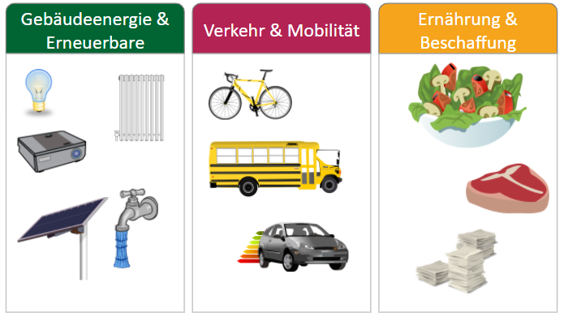
CO₂-Bilanz nach Bereichen an der Schule
Notes:
Bilder kostenlos und lizenzfrei von Pixabay

Slide 3




Wie bist du heute zur Schule gekommen?
mit dem Bus/der Bahn
mit dem (eigenen) Auto
zu Fuß/mit dem Rad
Notes:
Die o.g. Bereiche können durch Bildkarten (siehe Arbeitsblatt 1) visualisiert werden. Die SuS laufen in die entsprechenden „Ecken“. Anschließend kann mit Folgefragen (siehe AB 1) fortgesetzt werden.

Slide 4
Mobilität – Wie viele Treibhausgasemissionen verursachen wir auf unserem Weg zur Schule?
Wie hoch ist der Anteil klimaschädlicher Treibhausgase im Verkehrsbereich?
Weitere verkehrsbedingte Belastungen für die Umwelt
Klimaschutzziele der Bundesregierung: Klimaneutralität bis 2045!?
Wie können wir Emissionen vermeiden?
Was können wir konkret an unserer Schule machen?

Slide 5
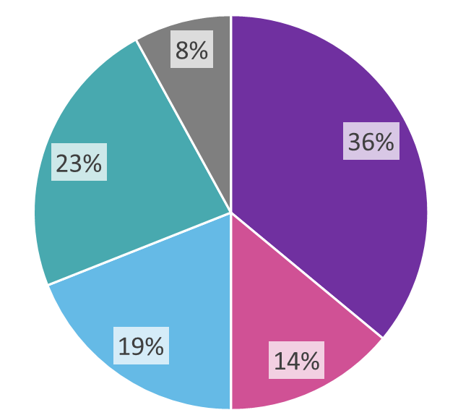
Treibhausgasemissionen nach Sektoren (2018)
Sonstige
Energiewirtschaft
Industrie
Verkehr
Gebäude

Slide 6
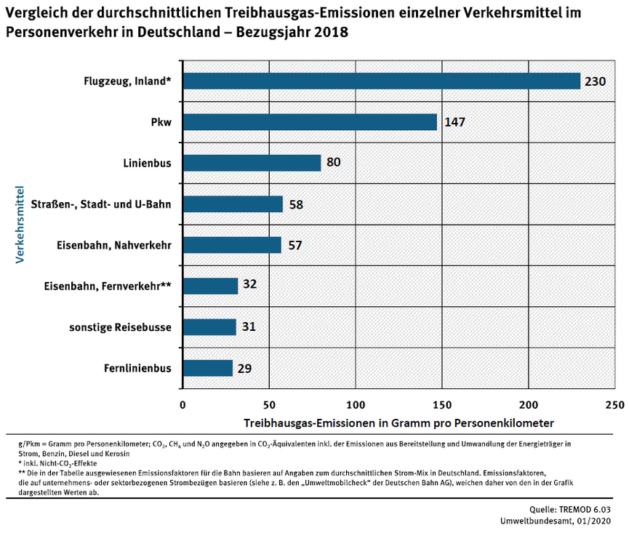
Emissionen einzelner Verkehrsmittel pro Personenkilometer

Slide 7
Mobilität – Wie viele Treibhausgasemissionen verursachen wir auf unserem Weg zur Schule?
Wie hoch ist der Anteil klimaschädlicher Treibhausgase im Verkehrsbereich?
Weitere verkehrsbedingte Belastungen für die Umwelt
Klimaschutzziele der Bundesregierung: Klimaneutralität bis 2045!?
Wie können wir Emissionen vermeiden?
Was können wir konkret an unserer Schule machen?

Slide 8
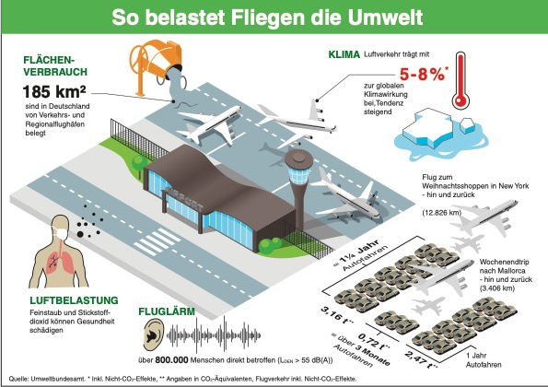
Notes:
Die Grafik stellt verschiedene Aspekte des Flugverkehrs dar: Einerseits werden die Treibhausgasemissionen des Flugverkehrs dem des Autoverkehrs gegenüber: Es zeigt, dass ein Flug nach New York (Hin- und Rückflug) so viel THG-Emissionen verursacht wie 1 ¼ Jahr Autofahren.

Slide 9
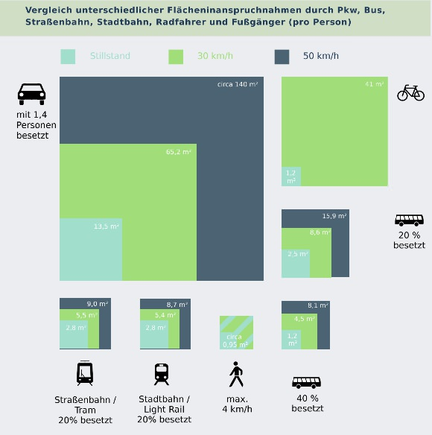
Wie viel Fläche brauchen wir?
ein Auto im Stillstand verbraucht 11mal so viel Platz wie ein geparktes Fahrrad
im Vergleich zu einer zu 20% besetzte Straßenbahn verbraucht bei 30 km/h verbraucht ein Auto fast 12 mal so viel Platz
Autos = Stehzeuge, denn 23 Stunden am Tag stehen sie nur rum
CC BY 3.0; Grafik: Martin Randelhoff nach Knoflacher (1993)
Notes:
Flächen ermitteln sich aus Fahrzeuglänge und Breite der benötigten Verkehrsfläche sowie dem zugehörigen Bremsweg plus doppeltem Reaktionsweg als Sicherheitsabstand. Zugrunde gelegte Bremsverzögerungen (Betriebsbremsungen) und Fahrstreifenbreiten entsprechend der RAST 06: Pkw 3.858 m/s² , 3 m (30 km/h)/3.5 m (50 km/h), Bus (2.5m/s², MB Citaro 12 m, 4.25 m (30 & 50 km/h), Straßenbahn im Mischverkehr (1.35 m/s², Dresden NGT D12DD, 3.25 m (30 & 50 km/h), Stadtbahn auf eigenem Bahnkörper (1,8 m/s², Stuttgart SSB DT 8.11, 3.7 m (30 & 50 km/h), Fahrrad (3.5 m/s², 1.5 m (30 & 50 km/h). Berechnung: http:88j.mp/streetspace;

Slide 10

Gesundheitliche Aspekte klimaschädlicher Mobilität
Verkehrstote: Mit der Vision Zero verfolgt die EU das Ziel, die Verkehrstoten bis 2050 auf 0 zu reduzieren → bis 2030 möchte die Bundesregierung die Zahl der Verkehrstoten um 40% senken
Bewegungsmangel: Je weniger wir uns bewegen, desto anfälliger sind wir für Übergewicht, Diabetes und ein geschwächtes Immunsystem.
Belohnungssysteme: Deshalb belohnen viele Krankenkassen sportliche Tätigkeiten wie z.B. Fahrradfahren (so z.B. die „Mit dem Rad zur Arbeit“-Kampagne von der AOK, unterstützt vom ADFC). Einige Krankenkassen bieten auch die Nutzung der Radbonus-App an.
Personen, die das Auto gegen Fahrrad tauschen, nehmen dadurch im Schnitt 5,8 kg ab.
Laut der Weltgesundheitsorganisation senken 4,5 km Fahrradfahren täglich das Risiko eines Herzinfarktes um 50%!

Slide 11
Mobilität – Wie viele Treibhausgasemissionen verursachen wir auf unserem Weg zur Schule?
Wie hoch ist der Anteil klimaschädlicher Treibhausgase im Verkehrsbereich?
Weitere verkehrsbedingte Belastungen für die Umwelt
Klimaschutzziele der Bundesregierung: Klimaneutralität bis 2045!?
Wie können wir Emissionen vermeiden?
Was können wir konkret an unserer Schule machen?

Slide 12
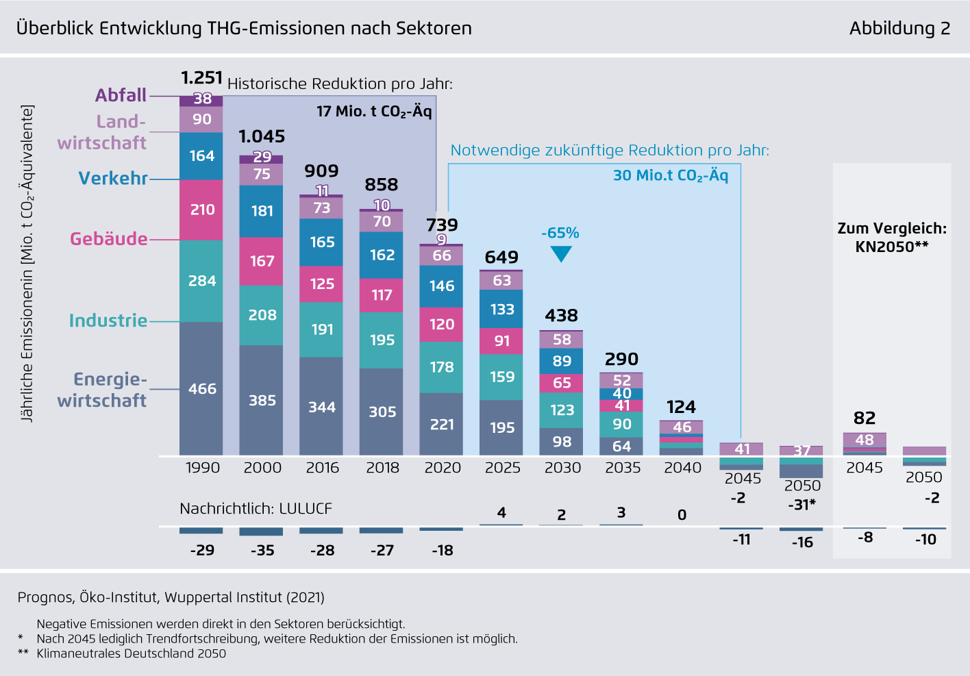
Ziel Deutschland: Verringerung der CO₂-Emissionen im Verkehrsbereich bis 2035 um 27 Prozent gegenüber 2020
Agora Energiewende 2021
Notes:
Die Grafik stellt die Emissionen in t CO₂-Äquivalenten dar und zeigt, wie viel in den einzelnen Sektoren reduziert werden müsste, um bis 2045 Klimaneutralität zu erreichen (gemäß überarbeiteten/verschärften Klimaschutzgesetzt vom 21.06.2021).
Hinweis: Die hier genannte Klimaneutralität bedeutet nicht, dass überhaupt keine Treibhausgase mehr ausgestoßen werden; sie beschreibt lediglich, dass nur noch so viele Treibhausgase ausgestoßen werden wie von der Natur wieder aufgenommen werden kann. Realistisch ist dabei eine Reduktion von etwa 97%, die übrigen 3% müssten durch Aufforstung und unterirdische CO₂-Einsparung ergänzt werden.
Um dieses Ziel zu erreichen wurden Etappenziele in den 20er und 30er Jahren festgelegt: -65% bis 2030.
Erstmals wird auch ein negatives Klimaziel gesetzlich festgeschrieben: Ab 2045 sollen demnach negative Emissionen erreicht werden.

Slide 13
Mobilität – Wie viele Treibhausgasemissionen verursachen wir auf unserem Weg zur Schule?
Wie hoch ist der Anteil klimaschädlicher Treibhausgase im Verkehrsbereich?
Weitere verkehrsbedingte Belastungen für die Umwelt
Klimaschutzziele der Bundesregierung: Klimaneutralität bis 2045!?
Wie können wir Emissionen vermeiden?
Was können wir konkret an unserer Schule machen?

Slide 14

Wie kann die Mobilitätswende gelingen?
Vermeiden
Verlagern
Verbessern

Slide 15
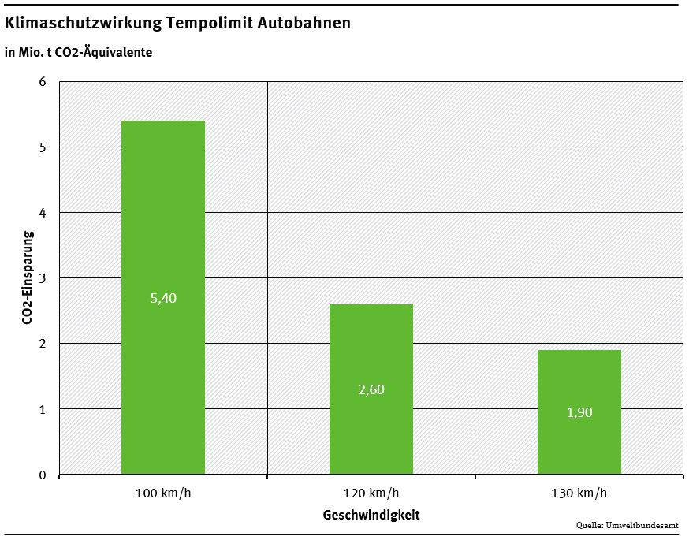
Verkehrswende am Beispiel von: Tempolimit
64% der in Deutschland lebenden Menschen sind für ein Tempolimit 120
  Einsparung von 2,6 Tonnen (UBA 2020)
  weiterer Vorteil: stressfreieres Fahren und weniger Unfälle
  macht große, klimaschädliche Motoren nutzlos und ist kostengünstiger
30 innerorts
  erhöht die Sicherheit von Radfahrer*innen und Fußgänger*innen erheblich
  schmälert den Nutzen des Autos: Bei Tempo 30 sind wir mit dem Rad fast genauso schnell unterwegs wie mit dem Auto
sehr einfach und kostengünstig umzusetzen!

Slide 16


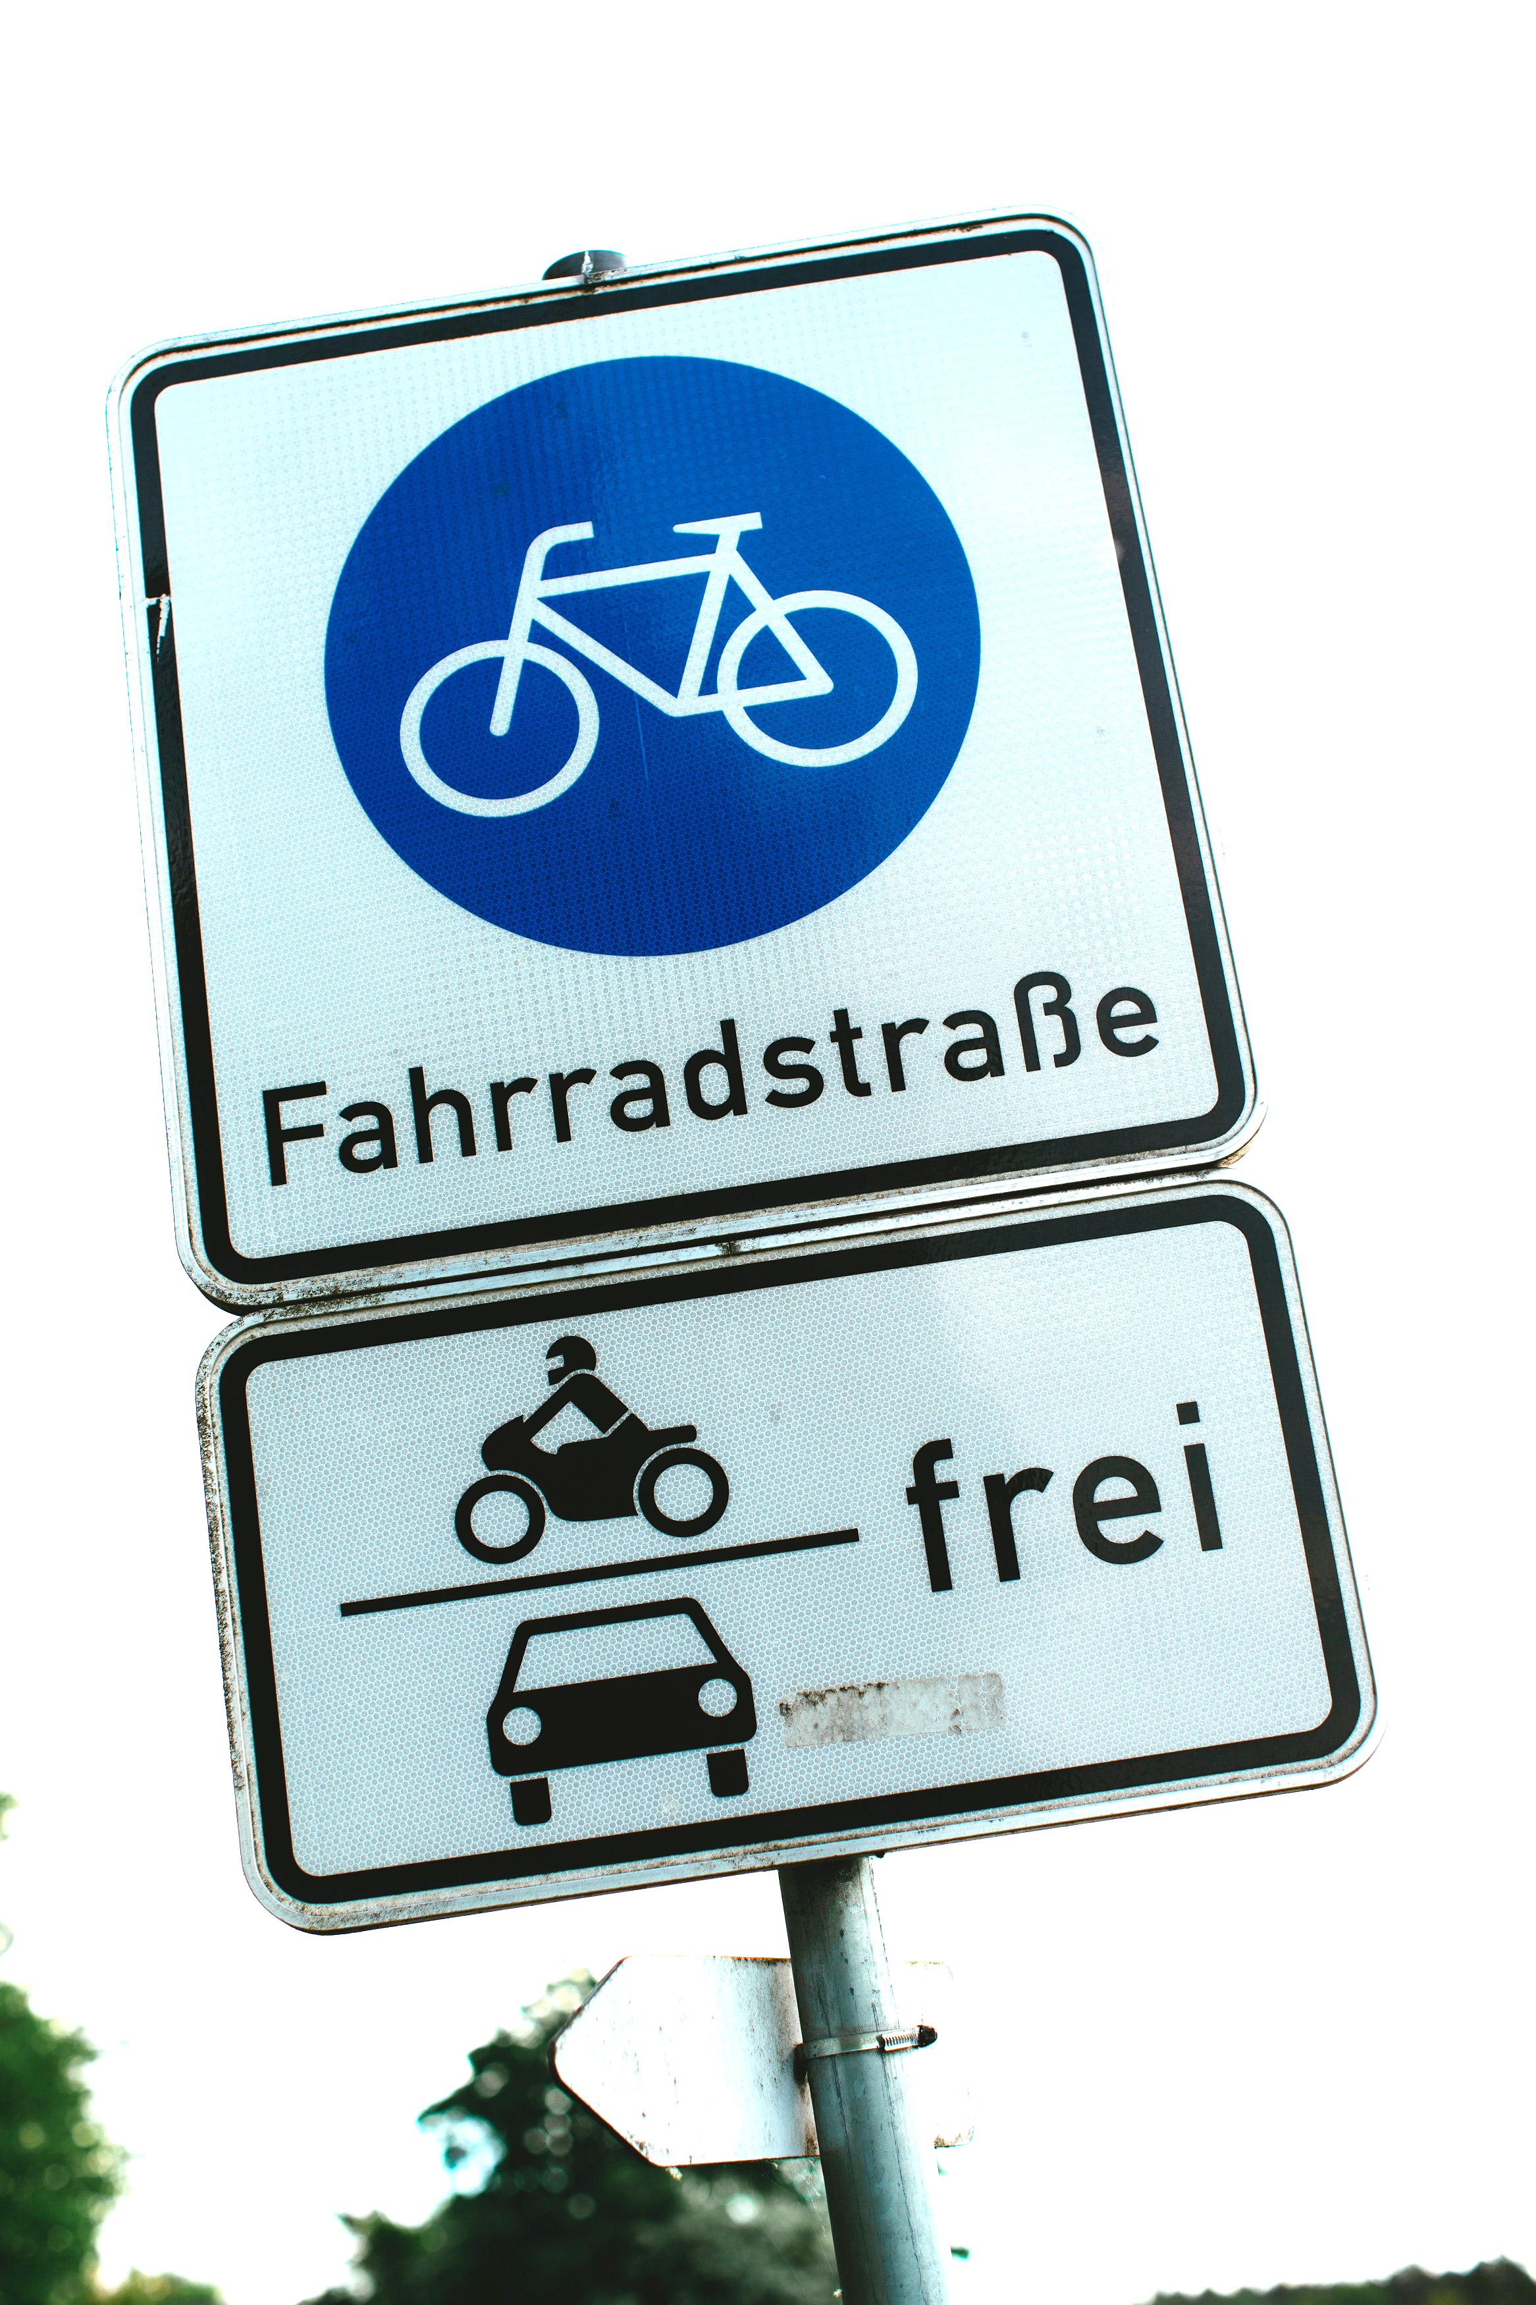
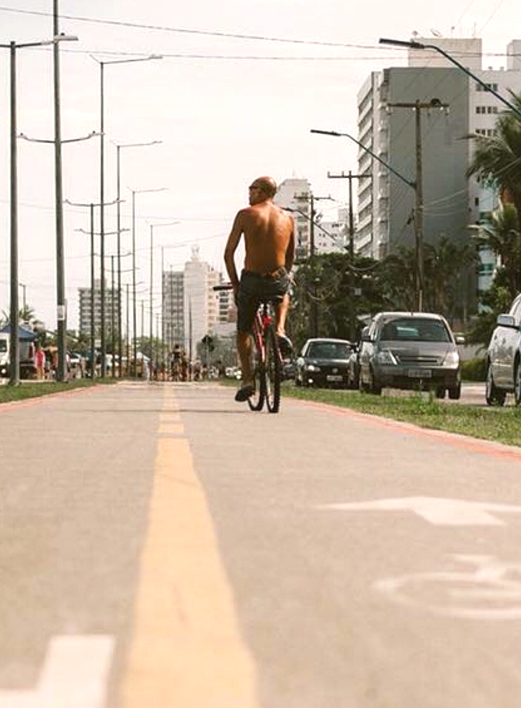
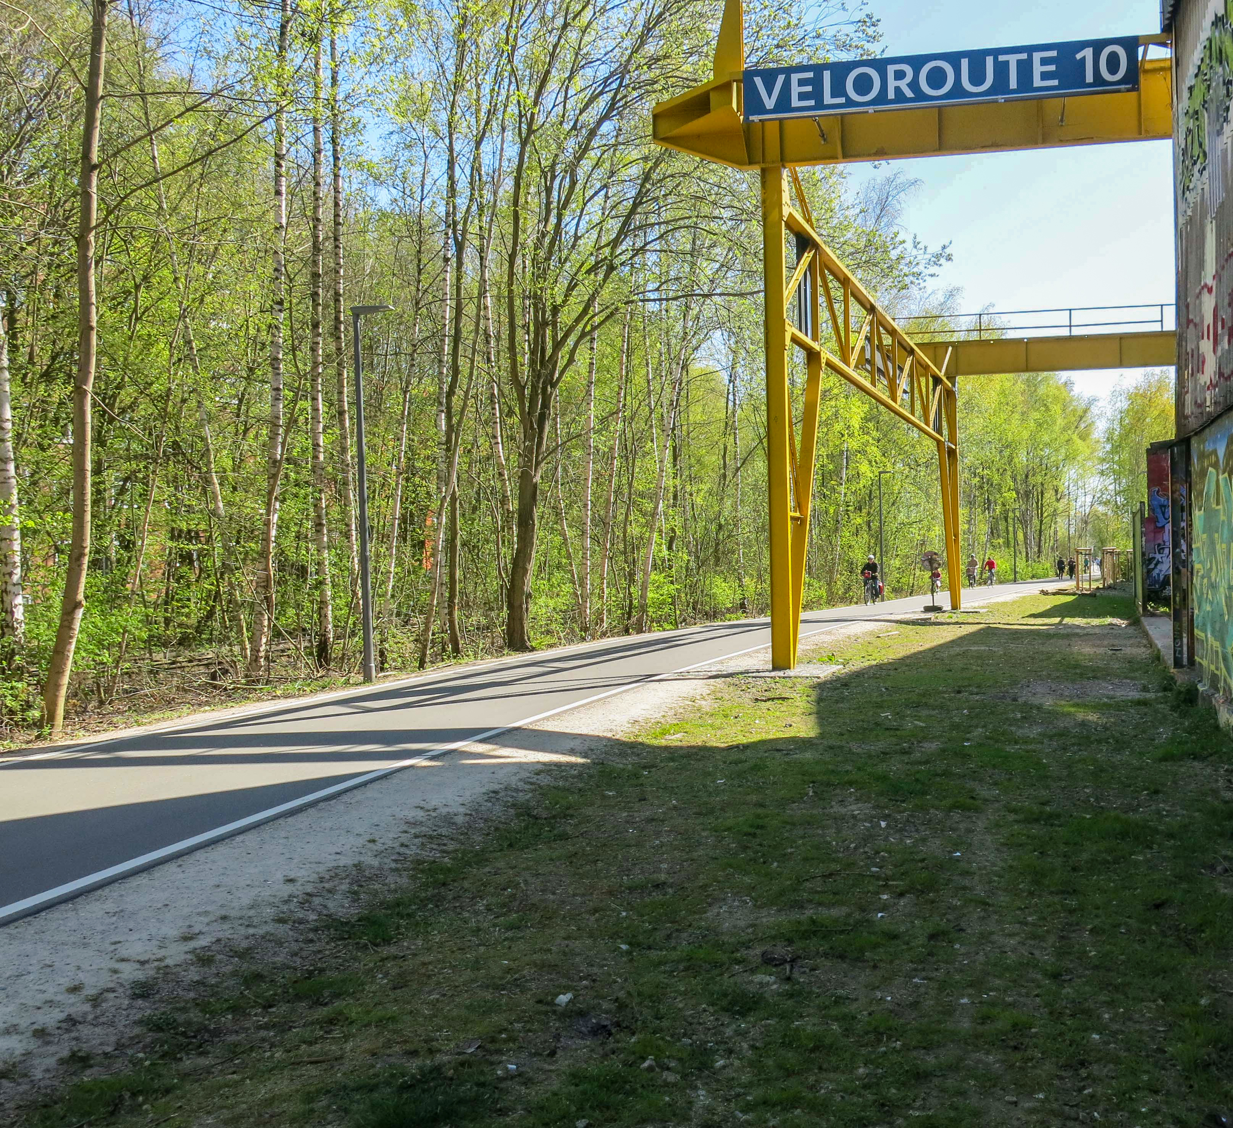
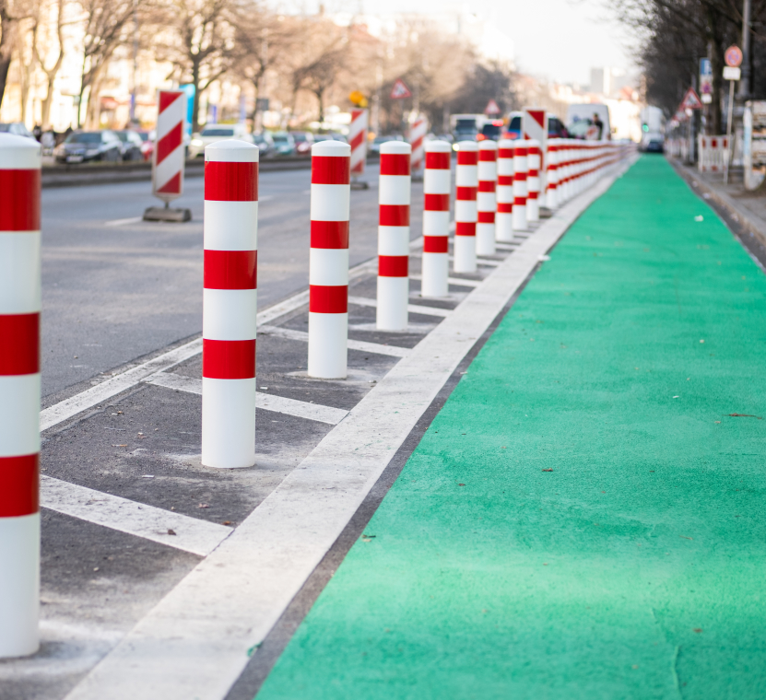
Verkehrswende am Beispiel von: Ausbau der Radinfrastruktur
 | Veloroute | Protected-Bike-Lane | Fahrradstraßen | Schutzstreifen
Kurzbeschreibung | oft exklusiv für Fahrräder | abgesicherte Radwege | Straßen-markierung | markierter Radweg auf Fahrbahn
Kosten
Zeit
Credits: Wendel Moretti, Markus Spiekei (pexells)
Quelle: LH Kiel, Alexandra Brecht

Slide 17
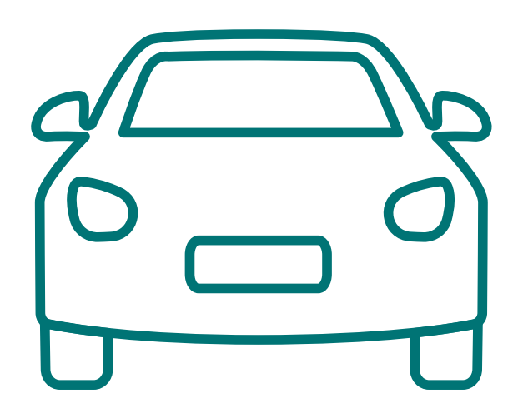
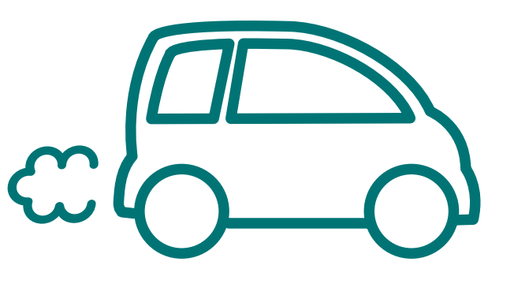
Verkehrswende am Beispiel: Verbesserte Technik
Kleinwagen (Benziner)
ca. 100g CO₂/km
SUV
ca. 200g CO₂/km
Notes:
Bilder kostenlos und lizenzfrei von Pixabay

Slide 18


CO₂-Vergleich SUV, Moped und E-Bike
 | SUV | MOPED | E-Bike
Gewicht | ca. 2 Tonnen | ca. 100 kg | ca. 25 kg
Verbrauch | ca. 10 Liter/100 km | 2,5 Liter/100 km | 500 kWh/100 km
CO₂-Emissionen | 200 gCO₂/km | 60 gCO₂/km | 5 gCO₂/km
Notes:
Bilder kostenlos und lizenzfrei von Pixabay

Slide 19
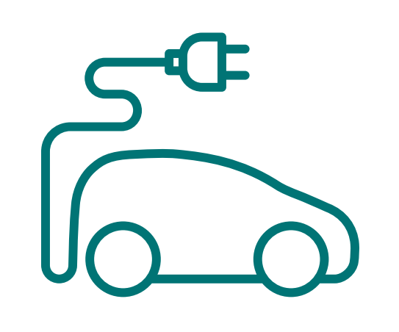
Wie sieht’s aus mit E-Autos?
?
Notes:
Bild kostenlos und lizenzfrei von Pixabay

Slide 20
Vergleich E-Auto und Benziner
Zudem ist die energieintensive Herstellung von Elektrofahrzeugen sowie die relativ kurze Lebensdauer der Batterien zu bedenken!
 | Benziner | E-Auto |  | SUV
CO₂-Emissionen | 138 gCO₂/km | Strommix (Stand 2020) | 90 gCO₂/km | 200 gCO₂/km
 |  | Kohlestrom | 170 ggCO₂/km
Notes:
Wieso ist das so? -> gleichnamiges Arbeitsblatt

Slide 21
Fragen?

